Slide 1
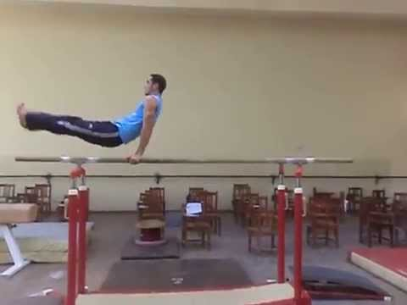
جهاز المتوازي
اولا- مواصفات جهاز المتوازي
أ ـ الشكل : يتكون الجهاز من عارضتين متساويتين في الإبعاد ومتوازيتين في نفس الارتفاع . وضع العارضتين أفقيا وهناك أمكانية إن تكون العارضتان في المنتصف على شكل مقعر نسبيا . وكل عارضة تستند على حاملين وتلك الأعمدة مثبتة في هيكل . والأعمدة مكونة من جزأين ( جزء ثابت وجزء متحرك ) والجزء المتحرك يمكن من خلاله التحكم في البعد بين العارضتين .
ب ـ المقاييس
العارضتان : الطول 350 سم ±1 سم .
المحور الراسي الجانبي : 5 سم ±1سم .
المحور الأفقي الجانبي : 4سم ± 1سم .
ارتفاع الحافة للعارضة مقاسه من السطح العلوي للمرتبة 175 سم ± 1سم هـ ـ المسافة بين العارضتين حد أدنى 42 سم ، حد أقصى 52 سم .
ارتفاع المراتب 20سم ± 0،5 سم .
المسافة بين نقطتي تعلق كل عارضة 230 سم ±0,5 سم .
سمك غطاء المرتبة كحد أدنى 3,5 سم .

Slide 2
ثانيا- طبيعة الأداء على جهاز المتوازي
تتكون غالبية التمرين من مهارات المرجحة والطيران ويتم اختيارها من المجموعات المختلفة لهذا الجهاز ، وتؤدى هذه المهارات بالانتقال المستمر من أوضاع التعلق والارتكاز بطريقة تعبر عن الإمكانية الكاملة لهذا الجهاز .
يجب على اللاعب أن يبدأ على هذا الجهاز بوقفة الاستعداد مع ضم الرجلين أو الجري , وبداية المهارة تكون لحظة لمس الجهاز بيد أو باليدين ولكن التقييم يبدأ من لحظة ترك اللاعب القدمين الأرض ، مرجحة رجل واحدة أو الخطو لأداء البداية غير مسموح به (يجب ترك القدمين معا) .
في بداية المهارة يسمح بوضع سلم القفز على مرتبة الهبوط العادية .
لا يسمح بأداء مهارات قبل بداية التمرين على الجهاز .
التمرين يحتوي عادة على ( 3 ) مهارات ثبات ويعتبر إضافة مهارات ثبات أكثر من ثانية واحدة غير مسموح بها .
النزول للمرجحة الخلفية : كل مهارة لا تصل إلى قيمة الجزء ( أ ) تعتبر حركة ليست لها قيمة . مثال : المرجحة الخلفية من وضع الارتكاز أو التعلق العضدي فهذه المهارة لا ترتقي إلى الجزء ( أ ) على الأقل ، كما أن المهارة المباشرة العكسية البسيطة والمرجحة من السقوط الخلفي أو النزول لوضع التعلق أو الارتكاز ـ تعتبر مهارات ليس ذات قيمة .

Slide 3
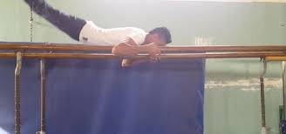
ثالثا- وصف تمرين المتوازي
يحتوي تمرين المتوازي الحديث بشكل أساسي من حركات المرجحة و الطيران المختارة من جميع حركات المجموعات الموجودة و تؤدى مع استمرارية التنقل من التعلق المختلف و وضع الارتكاز ليعكس الإمكانية الكاملة للجهاز .
الأرجحة من الارتكاز على الذراعين ( الإبطين )

Slide 4
اولا- النواحي الفنية
القسم التحضيري : يثب اللاعب للارتكاز على أعلى الذراعين ( بالقرب من الإبطين ) والذراعان شبه ممدودتين مع الضغط بهما على البارين لمنع سقوط الجسم إلى الأسفل ورفع الكتفين مع بقاء الجسم مرتخيا وممدودا .
القسم الرئيسي : تأرجح الرجلان أماما وخلفا كما في الأرجحة على اليدين القسم النهائي : تأرجح الرجلان أماما مرة أخرى ، أو يثب إلى الخلف للوقوف ويلاحظ في هذه الأرجحة ما يأتي : ـ
تستخدم قوة الذراعين وعضلات حزام الكتف بفاعلية للأرجحة .
أن مركز الثقل يكون في مستوى اقل من الذراعين بعكس الأرجحة على اليدين .
مدى الأرجحة اقل منها في الأرجحة من الارتكاز على اليدين .
قد يحدث تقوس في الظهر أثناء الأرجحة خلفا .

Slide 5
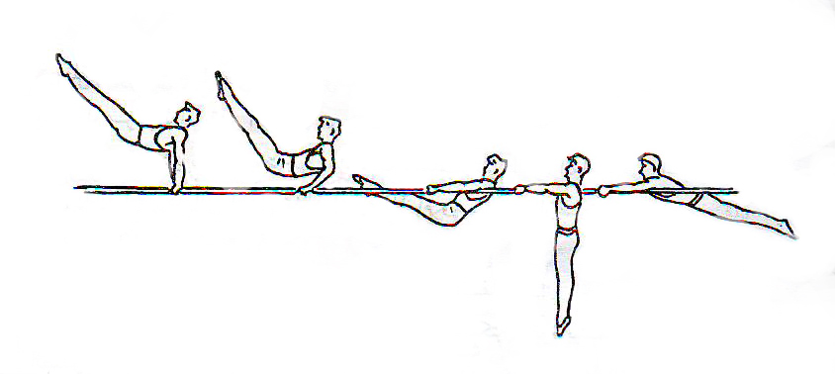
الطلوع من المرجحة الأمامية للارتكاز
اولا- النواحي الفنية
القسم التحضيري : من الوقوف المقاطع المواجه خارجا يأخذ اللاعب بعض خطوات الاقتراب ، ثم يقفز مع الميل إلى الإمام إلى الارتكاز الجيد على الذراعين مع بقاء مفصلي الفخذين ممدودتين خلفا
القسم الرئيسي : عند وصول الرجلين إلى الوضع الراسي يثني اللاعب مفصلي الفخذين وبهذا تزيد سرعة مسار الرجلين فتأرجح أماما عاليا ، وعند وصول أرجحة الرجلين فتنتقل القوة الدافعة إلى الجذع ويضغط اللاعب على العارضتين بقوة اليدين مع رفع الجذع والدفع بالكتفين عاليا .
القسم النهائي : يصل اللاعب إلى وضع الارتكاز على اليدين يبين مسار القدمين في هذه الحركة .

Slide 6
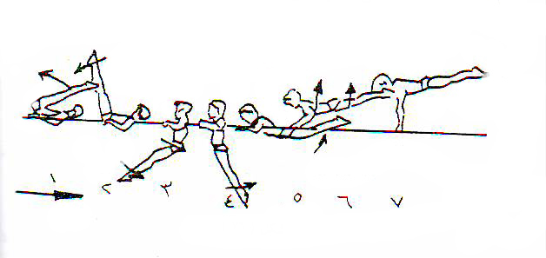
الطلوع بالمرجحة الخلفية للارتكاز
اولا- النواحي الفنية
القسم التحضيري : يقفز اللاعب لاتخاذ وضع الكب ثم يبدأ بمد مفصلي الوركين وأرجحة الرجلين أماما أسفل وسحب الكتفين قريبا من اليدين
القسم الرئيسي : باستمرار أرجحة الرجلين إلى الأسفل والخلف كمرحلة قيادية ، وعندما تصل الرجلان خلفا إلى مستوى العارضتين تقريبا خلفا ثم الضغط على العارضتين إلى الأسفل والبدء بمد الذراعين .
القسم النهائي : الاستمرار في مد الذراعين ليصل اللاعب إلى وضع الارتكاز والرجلين خلفا .

Slide 7
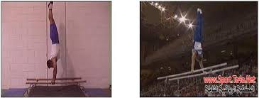
الوقوف على اليدين ( متوازي واطئ )
اولا- النواحي الفنية
يعتبر الوقوف على اليدين على المتوازي من الحركات الثابتة والتي تتطلب توازنا كبيرا والحفاظ عليه ، ولا يختلف الوقوف على اليدين على المتوازي عن الوقوف على اليدين على الأرض من النواحي الفنية ، والاختلاف هو في وضع اليدين وارتفاع مركز ثقل الجسم عن الأرض .وفي حركة الوقوف على اليدين على المتوازي يمكن الاستفادة من حركة رسغ اليدين النسبية لغرض المحافظة على التوازن والذي يقابلها بغرس رؤوس الأصابع بالأرض في حركة الوقوف على اليدين على الأرض .

Slide 8
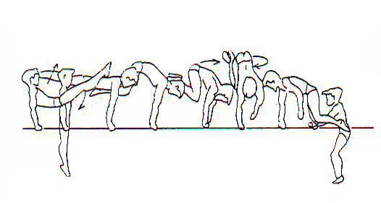
الهبوط المتكور المواجه مع نصف دورة جهة اليسار
اولا- النواحي الفنية
القسم التحضيري :من الارتكاز على اليدين يؤرجح اللاعب الرجلين أماما ثم خلفا عاليا.
القسم الرئيسي : يثني اللاعب الركبتين على الصدر مع رفع الحوض خلفا عاليا وفي نفس الوقت يدفع باليد اليمين ويلف الرأس في اتجاه الحركة يسارا مع نصف استدارة فوق الذراع الأخرى .
القسم النهائي : بعد المرور على العارضتين يمد اللاعب الركبتين ومفصلي الوركين لينتهي إلى وضع الوقوف المقاطع جانب اليسار ، والركبتان مثنيتان .

